Slide 1

PROJECTE D’ENGINYERIA DEL SOFTWARE (PES)
SURF EETAC
Alejandro Guerrero Nicolas
alejandro.guerrero.nicolas@estudiant.upc.edu
Eric Massip Cano
eric.massip@estudiant.upc.edu
Enrique Roca Navarro
enrique.roca@estudiant.upc.edu
Mayo , 2015

Slide 2
SCRUM (Basado en nuestro proyecto)
Product Owner (empresa de surf) que es la persona que tiene relación directa con el cliente i donde se le informa de la evolución del proyecto.
Scrum Team (Alejandro Guerrero Eric Massip y Enrique Roca) Han sido los responsables de la entrega de la web Surf EETAC.
SCRUM Master (Pablo Royo) que ha sido la persona que ha logrado que todo el proceso se lleve a la practica en el tiempo indicado

Slide 3
SCRUMBAN (Basado en nuestro proyecto)
Nosotros hemos aplicado esta técnica de trabajo donde hemos hecho una serie de tablas para conseguir distribuir el trabajo.
Director de les funciones: Todos los miembros del grupo en diferentes reuniones poníamos en la tabla del scrumban las funciones que tendrá nuestro proyecto.
Desarrollo i test (Play)= En esta parte por lo que se refiere a la versión de play el desarrollador principal ha sido Eric Massip donde desarrollaba una idea i Alejandro i Enrique eran los que comprobaban que funcionaran.
Desarrollo i test (Android)= Al contrario de play los desarrolladores principales han sido Alejandro y Enrique y Eric era el que comprobaba que funcionaran.
Hemos utilizado la técnica PRIO mayoritariamente

Slide 4
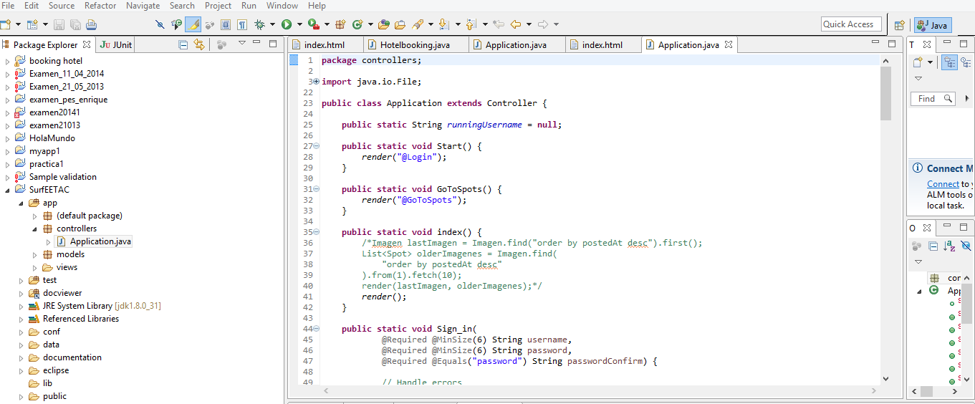

ENTORNO DE TRABAJO
Eclipse

Slide 5
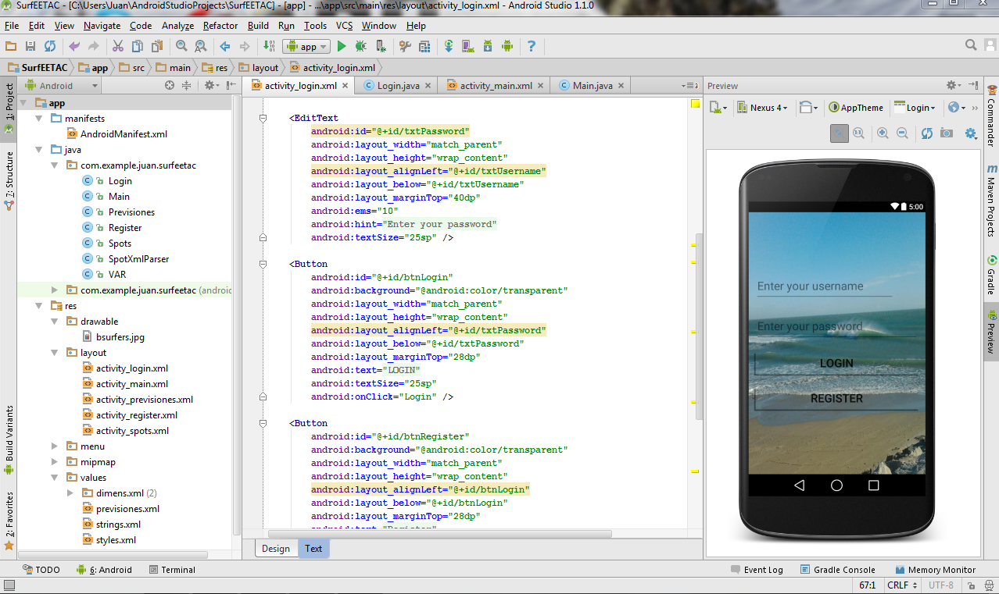

ENTORNO DE TRABAJO
Android Studio

Slide 6
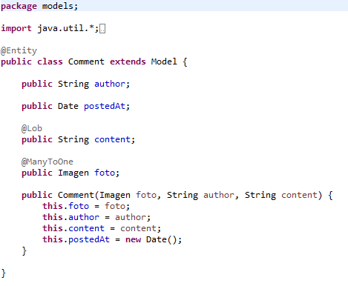
Modelo Web
Comentario
Many to One
Comment
Imagen

Slide 7
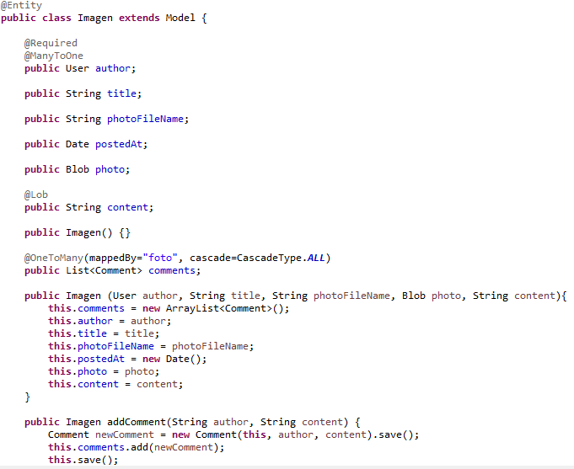
Modelo Web
Imagen
Imagen
User
Comment
Many to One
One to Many
CASCADE!!

Slide 8
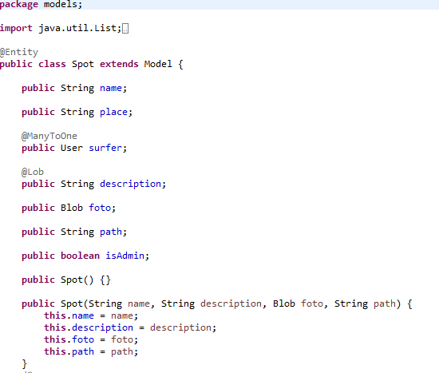
Modelo Web
Spot
Many to One
Spot
User

Slide 9
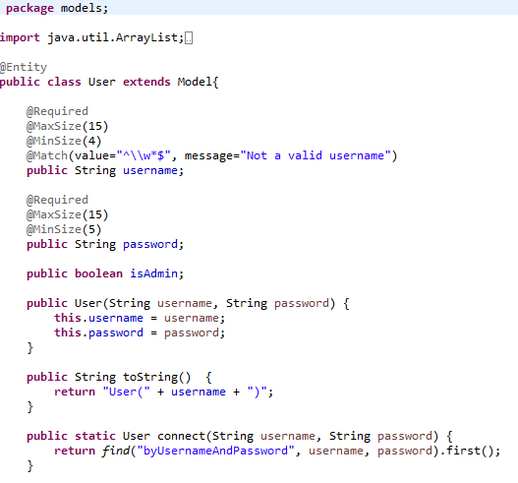
Modelo Web
User

Slide 10
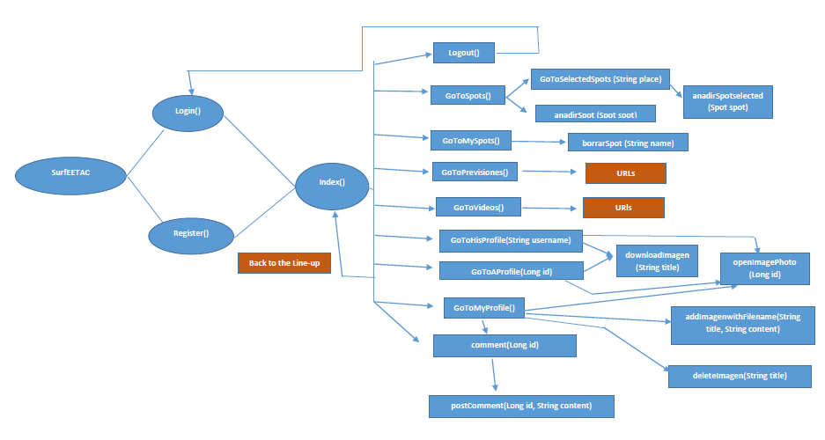
Diagrama de funciones

